Slide 1
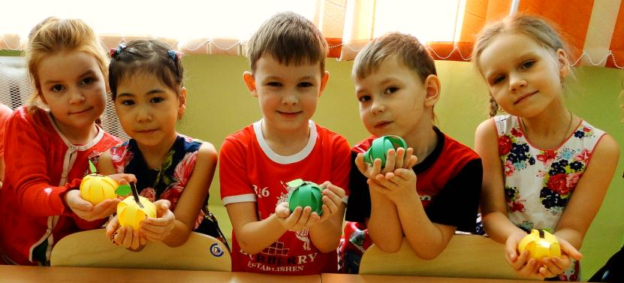
«Что такое политехническое образование?»

Slide 2
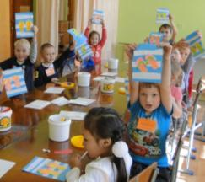
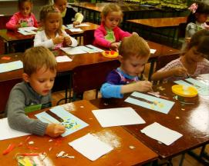
Дошкольный возраст – это уникальный период для развития личности. Именно в этот период формируются представления ребёнка об окружающем мире, происходит его интеллектуальное и психическое развитие.
Дети дошкольного возраста очень восприимчивы. Им нравится узнавать новое, они хотят научиться тому, что могут взрослые, скорее стать старше. И очень важно развивать эту тягу, дать ребенку возможность полноценно развиваться во всех направлениях.
В дошкольном возрасте процесс познания у ребенка происходит эмоционально-практическим путем. Каждый дошкольник — маленький исследователь, с радостью и удивлением открывающий для себя окружающий мир. Ребенок стремится к активной деятельности, и важно не дать этому стремлению угаснуть, способствовать его дальнейшему развитию.

Slide 3
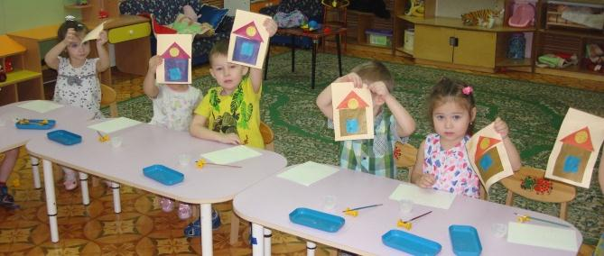
Одним из факторов, влияющих на становление личности является воспитание. В «Федеральном государственном образовательном стандарте дошкольного образования» говорится о том, что воспитание, как первостепенный приоритет в образовании, должно стать органичной составляющей педагогической деятельности, интегрированной в общий процесс обучения и развития.
Реальной целью воспитания детей дошкольного возраста является воспитание эмоционально благополучного, разно­сторонне развитого счастливого ребенка.

Slide 4
Традиционными для отечественной воспитательной системы являются следующие составные части
Умственное (интеллектуальное) воспитание
Умственное (интеллектуальное) воспитание
Трудовое и политехническое воспитание
Эстетическое (эмоциональное) воспитание
Нравственное воспитание
Физическое воспитание

Slide 5
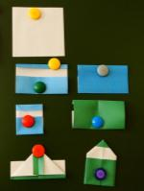
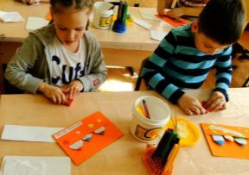

Трудно представить себе современного воспитанного человека, не умеющего много и плодотворно трудиться, не владеющего знаниями об окружающем его производстве, производственных отношениях и процессах, применяемых орудиях труда. Стремительно меняющийся ритм жизни, использование новых технологий, научно-технический прогресс, компьютеризация и автоматизация многих процессов, сложность и разнообразие техники в современном мире привело к изменению требований к образованию. Наши дети являются потребителями технического прогресса. Нужно чтобы они понимали законы работы технических устройств, а для этого необходимо уделить внимание политехническому образованию дошкольников.
Изготавливаем карандаши

Slide 6

1931 году был поднят вопрос о политехническом воспитании. Была выпущена памятка для педагога – дошкольника «Политехническое воспитание в дошкольных учреждениях»
Данная небольшая работа ставила своей целью ознакомить начинающих дошкольных работников с вопросом: какие занятия проводить в дошкольных учреждениях, чтобы осуществить цели и задачи политехнического воспитания.

Slide 7
Политехническое образование
Под политехническим образованием в настоящее время понимается такое образование, которое направлено на ознакомление с основными принципами всех производств, усвоение знаний о современных производственных процессах и отношениях. Его главные задачи – формирование интереса к производственной деятельности, развитие технических способностей, нового экономического мышления, изобретательности, начал предпринимательства. Правильно поставленное политехническое образование развивает трудолюбие, дисциплинированность, ответственность, готовит к осознанному выбору профессии.

Slide 8
Политехническое образование и трудовое воспитание
Формируют трудовые действия
Производственные отношения
Изучают орудия труда и способы их использования
Труд в процессе воспитания выступает и как ведущий фактор развития личности, и как способ творческого освоения мира, обретения опыта посильной трудовой деятельности в различных сферах труда. Отсюда делаем вывод, что они (политехническое образование и трудовое воспитание) вооружают дошкольников трудовыми навыками и умениями, знаниями различных технологий труда, готовят к активному творческому участию в производительном труде на благо общества.

Slide 9
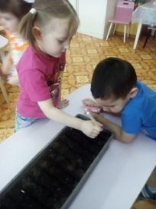
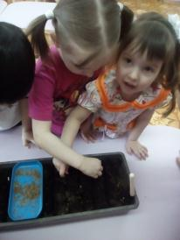
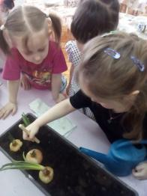
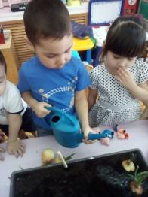
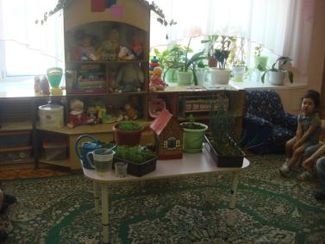
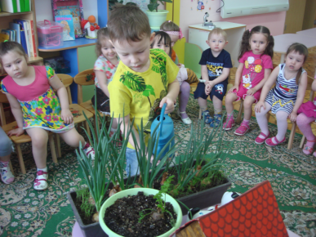

Slide 10
Целями политехнического образования
Всестороннее развитие личности воспитанников путем введения их в мир труда, техники, производства;
Формирование способности ориентироваться во всей системе производства;
Подготовка к сознательному выбору самостоятельной трудовой деятельности.
Задачи политехнического образования:
• Формирование интереса к производственной деятельности;
• Развитие технических способностей;
• Развитие нового экономического мышления;
• Развитие изобретательности;
• Развитие начал предпринимательства.

Slide 11
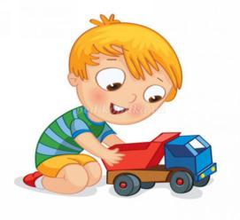
Фундамент политехнической подготовки закладывается в дошкольном возрасте, когда дети получают первые представления о машинах и механизмах, облегчающих труд человека (Наблюдение за снегоуборочными машинами» об отраслях производства (откуда хлеб пришел). На этой политехнической основе у них формируются трудовые умения и навыки, развивается интерес к технике, происходит становление творческой личности. Во время бесед и наблюдений воспитатель знакомит детей с машинами ближайшего окружения, обращает внимание ребят на основные части машины, показывает элементарную причинно следственную часть между действиями человека и работой приборов. Воспитанники знакомятся с особенностями работы отдельных механизмов, приборов: колесо вертится, мотор гудит, лампочка светит, дверь автоматически закрывается.
.

Slide 12
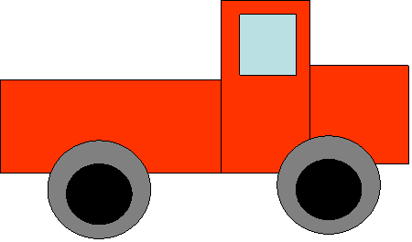
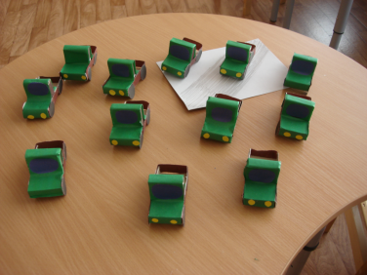
В непосредственно образовательной деятельности младшие дошкольники выполняют аппликацию «Грузовик», а в подготовительной группе дети делают одноименную поделку грузовика из спичечных коробков.

Slide 13
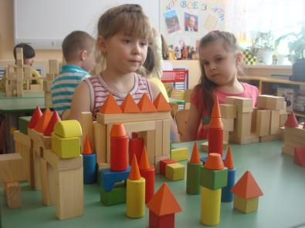
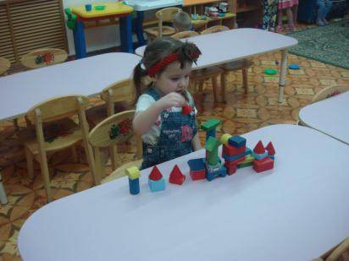
Знакомство с разными видами транспорта позволяет организовать с детьми строительные игры в процессе которых дети знакомятся с о строительными деталями способом их использования. Дети строят дома, замки, станции метро, крепости.

Slide 14
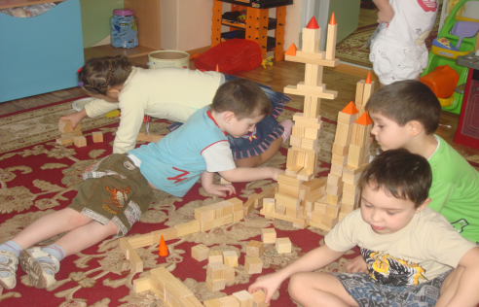
Если младшим дошкольникам достаточно сделать машину из кирпичика и кубика поставив их в определенной последовательности, то в старших группах дети строят военную технику, космические корабли. При строительстве используется образец, чертеж. Дети с помощью чертежа выясняют значение деталей, последовательность их сборки. На занятиях по замыслу им предлагается начертить будущую машину, а потом построить её, используя при этом свой чертеж. С детьми проводятся беседы «Что умеют автоматы», «Путешествие в страну помощников человека», «Пассажирский транспорт». Широко используется художественное слово это стихи, загадки, рассказы о работе механизмов.

Slide 15
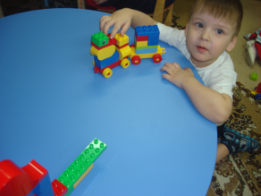
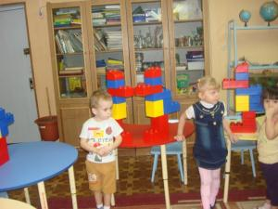
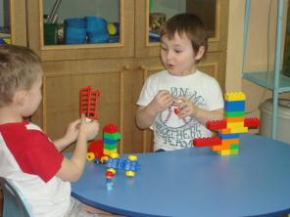
Эффективнее всего основы политехнических знаний закладываются в практической деятельности, а самой результативной из них, на мой взгляд, являются объединения начального технического моделирования

Slide 16
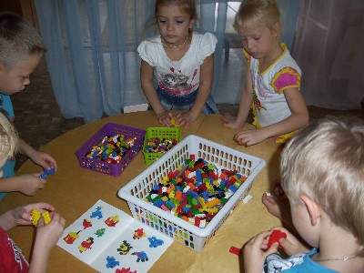
Необходимо отметить и то, что в последнее время большое внимание уделяться конструктивной деятельности дошкольников. Открываются технические кружки на базе дошкольных учреждений. Особое внимание отводится кружкам LEGO-конструирования.
LEGO-конструирование - это интересный и доступный вид деятельности, который предусматривает создание детьми макетов и моделей технических объектов простейшей конструкции, в ходе которого организуется познавательный процесс, обогащающий дошкольников общетехническими знаниями, умениями и дает возможность развития их творческих способностей.

Slide 17
конструирование это:
новое инновационное направление работы, которое привлекает внимание детей и родителей
возможность дать шанс ребенку проявить конструкторские, творческие способности
приобщение детей дошкольного возраста к техническому творчеству.
Конструктивная деятельность связанна
с сенсорным воспитанием: дети усваивают свойства и качество предметов, их форму, цвет, величину, положение в пространстве;
математическим развитием: ребенок осваивает счет, понятия «один» - «много»
знакомит с окружающим миром,
миром предметов,
развивает речь…

Slide 18
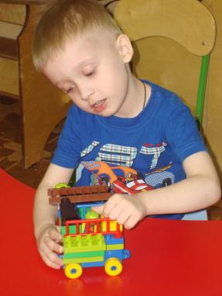
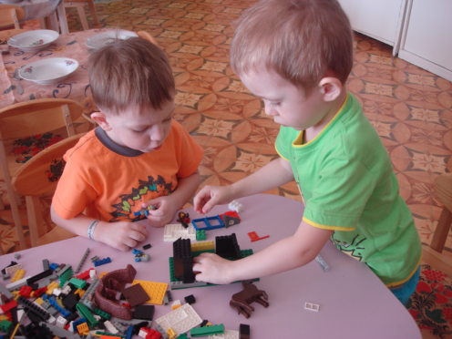
Деятельность с LEGO – конструктором, как с дидактическим материалом настолько привлекательна и эмоционально окрашена для ребенка, что часто ее рассматривают как конструктивно игровую деятельность, что не противоречит возрастным особенностям детей. Игра является важнейшим спутником детства, ведущим видом деятельности дошкольника.

Slide 19
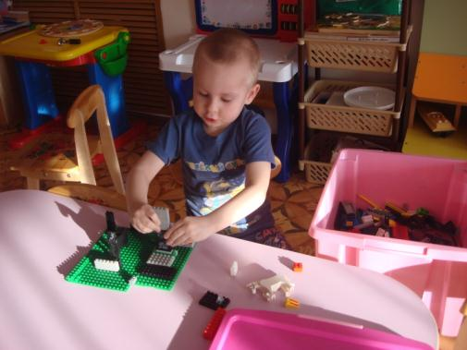
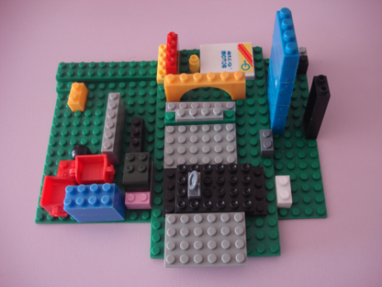

Slide 20
В процессе игры и обучения у детей с помощью конструкторов проявляются качества, которые открывают новые возможности для руководства строительной игрой, позволяют ставить новые воспитательные задачи: развитие сообразительности, умение активно привлекать и комбинировать представления о постройках, транспорте, о различных трудовых процессах. Ребенок на опыте познает конструктивные свойства деталей , он как дизайнер творит, познавая законы гармонии и красоты.
Детей увлекающихся конструированием, отличает богатые фантазия и воображение, активное стремление к созидательной деятельности, желание экспериментировать, изобретать, а это все необходимо для политехнического воспитания и обучения дошкольников.

Slide 21
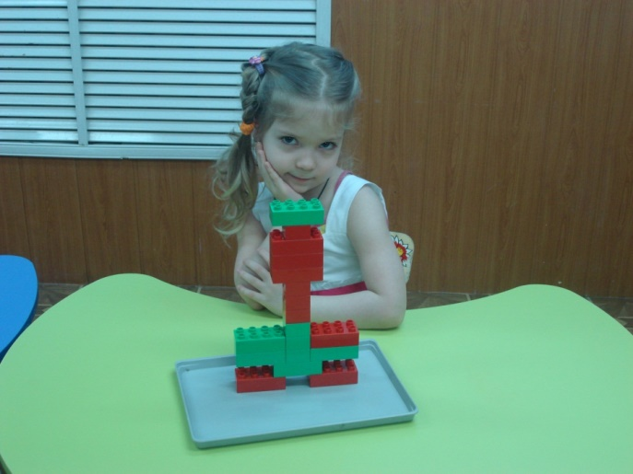
Спасибо за внимание

